Slide 1
tema: Madurez espiritual
de la niñez
A LA MADUREZ
programa de escuela sabatica
recursos-biblicos.com

Slide 2
Introduccion
En nuestros días, la madurez ha sido confundida -e incluso sustituida- por la represión de los sentimientos. Pasan los años, envejecemos, pero seguimos siendo los mismos niños de siempre. Tenemos horarios más independientes, usamos un lenguaje más sofisticado y participamos en actividades financieramente más productivas; sin embargo, por dentro hacemos los mismos berrinches, nos consume la misma envidia y nos gobierna el mismo egoísmo que en la adolescencia. En esta mañana reflexionaremos sobre cómo se manifiesta la niñez espiritual y cómo, por la gracia de Dios, podemos crecer hacia una fe madura: una fe que se alimenta de la Palabra de Dios, que busca la unidad y que utiliza los dones para edificar. Que este programa nos ayude a mirarnos en el espejo del evangelio y a tomar una decisión clara: ¿queremos seguir siendo niños espirituales o discípulos maduros de Jesús?
recursos-biblicos.com

Slide 3
LECHE Y ALIMENTO SOLIDO
Pablo dijo que a los corintios tuvo que darles «leche» y no «vianda»> porque todavía no podían soportar las verdades más profundas (1 Corintios 3: 2; Hebreos 5: 12-14).
La leche es necesaria en la infancia, pero no es el alimento de toda la vida. Muchos de nosotros conocimos a Jesús con verdades sencillas, pero él quiere llevarnos a una experiencia más profunda. Al cantar, pidamos al Señor que nos lleve a crecer en el conocimiento de su Palabra.
recursos-biblicos.com

Slide 4

# 280, SER SEMEJANTE A JESÚS
HIMNO INICIAL
recursos-biblicos.com

Slide 5
Celos y divisiones
Pablo mostró la prueba de la niñez espiritual: «celos y contiendas» y la frase «yo soy de Pablo» o «yo de Apolos» (1 Corintios 3: 3-4). Donde hay comparaciones, grupos y bandos, la iglesia se parece más a un patio de niños que al cuerpo de Cristo. Así como estos bloques pueden formar parte de un edificio o de unas ruinas, nuestras actitudes pueden edificar o dividir.
recursos-biblicos.com

Slide 6

LECTURA BIBLICA Y ORACION
«De manera que yo, hermanos, no pude hablaros como a espirituales, sino como a carnales, como a niños en Cristo. Os di a beber leche, y no vianda; porque aún no erais capaces, ni sois capaces todavía, porque aún sois carnales; pues habiendo entre vosotros celos, contiendas y disensiones, ¿no sois carnales, y andáis como hombres?»
1 Corintios 3: 1-3
recursos-biblicos.com

Slide 7
ESPECTACULAR O ÚTIL
Los corintios se fascinaban con los dones más espectaculares, como las lenguas, pero no valoraban tanto los dones que edificaban a la iglesia, como la profecía o la enseñanza (1 Corintios 14). Como niños, preferían lo que llama la atención, y no lo que realmente ayuda a crecer.
recursos-biblicos.com

Slide 8
MUSICA ESPECIAL
BIENVENIDA
recursos-biblicos.com

Slide 9
DISCERNIMIENTO ESPIRITUAL
La inmadurez de los corintios no les permitía discernir entre lo que convenía y lo que no. Pablo les exhorta a no ser niños en su modo de pensar, instándolos a ser maduros y a que su inocencia se limite únicamente a la malicia, pero no al entendimiento de la fe. Una iglesia madura tiene mayor efectividad al compartir el evangelio con otros, sin mezclarlo con ideas personales.
recursos-biblicos.com

Slide 10


INFORME MISIONERO
«AYUDO A LOS ESTUDIANTES A PASAR MENOS TIEMPO EN SUS TELÉFONOS»
“Un té por un celular”
recursos-biblicos.com

Slide 11
UNIDAD O RIVALIDAD
Los creyentes en Corinto evidenciaban una clara falta de madurez cristiana, lo cual se manifestaba en divisiones, rivalidades y una comprensión superficial de la vida espiritual. Aunque poseían dones y conocimiento, no estaban prepаrados para vivir en la unidad que el evangelio exige ni para discernir correctamente la voluntad de Dios. Su pensamiento seguía siendo carnal, lo que les impedía comprender los misterios divinos que solo pueden entenderse bajo la guía del Espíritu Santo. Nuestra iglesia puede ser diferente si damos prioridad a la unidad en Cristo y en su Palabra, por encima de nuestras intenciones individuales.
recursos-biblicos.com

Slide 12

NUEVO HORIZONTE
Discipulado: Discipulado inteligente
recursos-biblicos.com

Slide 13
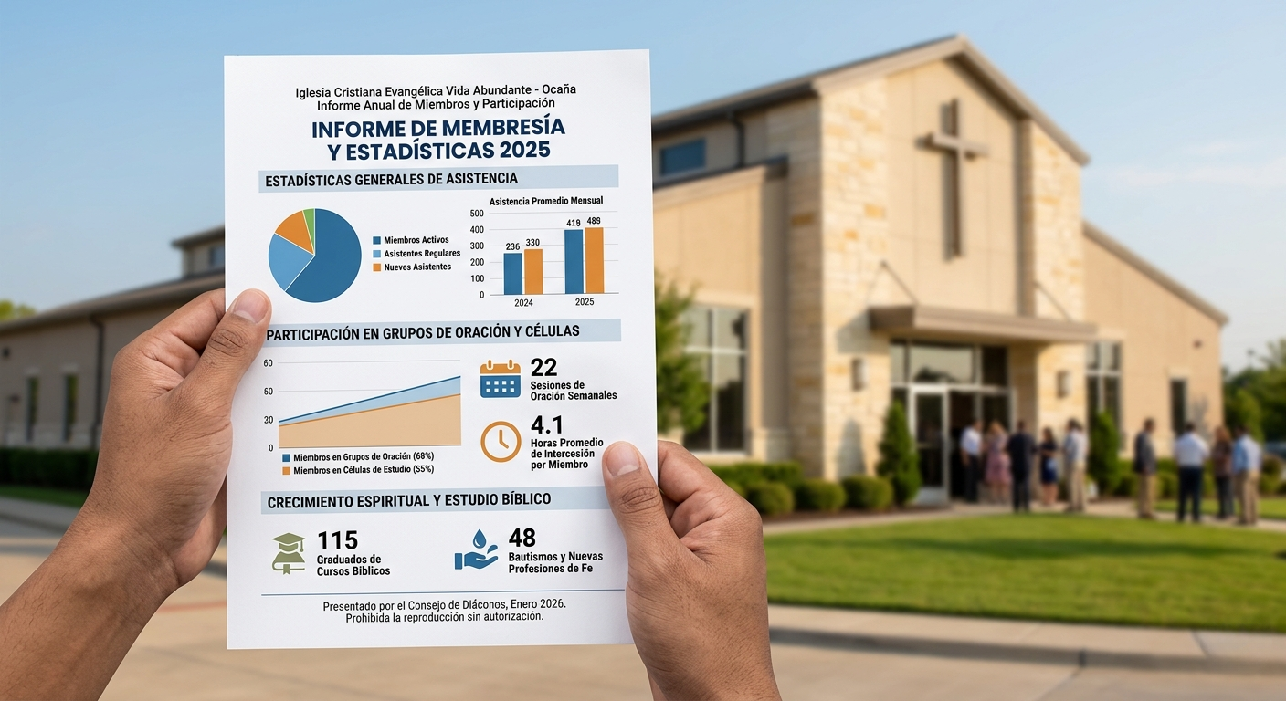
Informe
secretarial
recursos-biblicos.com

Slide 14
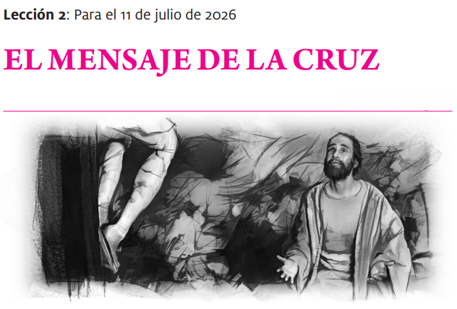

TIEMPO DE LA LECCION
recursos-biblicos.com

Slide 15
CONCLUSION
Pablo no criticó a los corintios por ser niños alguna vez, sino por querer quedarse allí. Dios acepta nuestra debilidad, pero no quiere que permanezcamos en celos, contiendas, superficialidad y falta de discernimiento. Él sueña con una iglesia unida, firme en la verdad, que no se deje llevar por cualquier viento de doctrina, sino que crezca «hasta que todos lleguemos [...] a ser un hombre perfecto» (Efesios 4: 13-15). Hoy podemos decidir dejar actitudes infantiles y pedir al Espíritu Santo que nos forme como discípulos maduros: humildes, dispuestos a aprender y a edificar a otros. Que esta semana se note en casa, en la iglesia y en el trabajo, que estamos creciendo en Cristo.
recursos-biblicos.com

Slide 16
HIMNO Y ORACION FINAL
# 270, MEDITAR EN JESÚS
recursos-biblicos.com

